Slide 1

ГОСУДАРСТВЕННОЕ БЮДЖЕТНОЕ ПРОФЕССИОНАЛЬНОЕ ОБРАЗОВАТЕЛЬНОЕ УЧРЕЖДЕНИЕ «ВОЛГОГРАДСКИЙ ПОЛИТЕХНИЧЕСКИЙ КОЛЛЕДЖ И.М. «В.И. ВЕРНАДСКОГО»
ДИПЛОМНЫЙ ПРОЕКТ
НА ТЕМУ:
Разработка автоматизированной информационной по продаже техники для сборки персонального компьютера
Выполнил: Долгушин Дмитрий Алексеевич,
студент группы 4ИСПк-2
Руководитель: преподаватель Ярцев В.C.

Slide 2
Актуальность
Автоматизированная информационная система по продаже техники для сборки персонального компьютера «Компьютер своими руками»
Актуальность дипломного проекта по созданию автоматизированной информационной системы для продажи для сборки персонального компьютера заключается в необходимости оптимизации процесса подбора и покупки комплектующим, так же эффективного управления данными клиентов и заказами. Современный рынок компьютерной техники требует системного подхода к обработке информации, интуитивно понятной навигации и интеграции всех управления продажами.

Slide 3
Цель и задачи дипломного проекта
Автоматизированная информационная система по продаже техники для сборки персонального компьютера «Компьютер своими руками»
Цель: разработать автоматизированную информационную систему по продаже техники для сборки персонального компьютера «Компьютер своими руками»
Задачи:
Изучить процесс работ компаний, занимающихся продажей техники;
Анализ аналогов АИС в предметной области;
Разработка программных решений;
Разработка руководства по установке и внедрению АИС;
Поддержка и сопровождение;

Slide 4
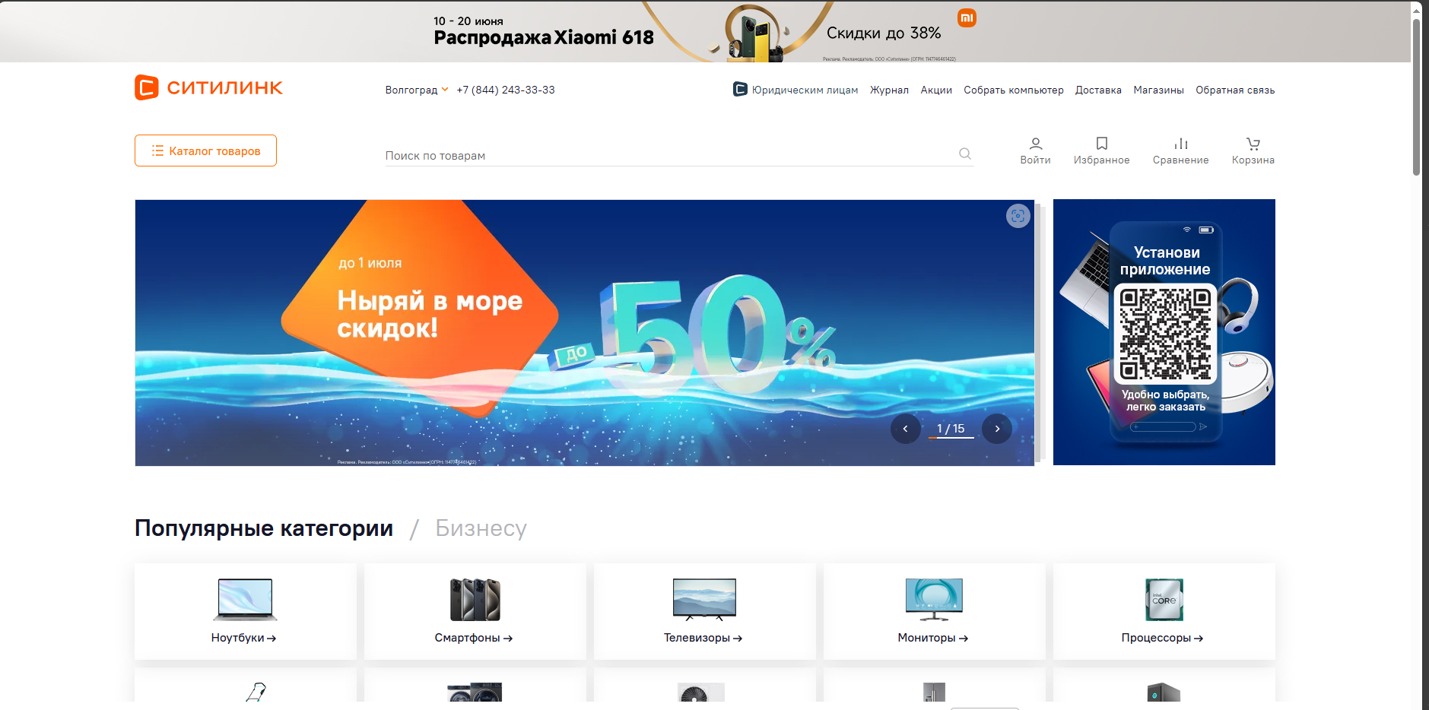
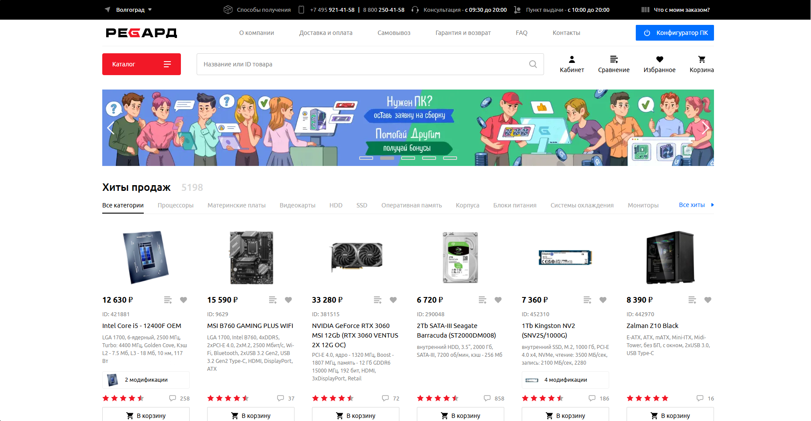
Анализ существующих решений
Автоматизированная информационная система по продаже техники для сборки персонального компьютера «Компьютер своими руками»
Ситилинк
Redgard

Slide 5

Обоснование инструментов и технологий разработки АИС
Автоматизированная информационная система по продаже техники для сборки персонального компьютера «Компьютер своими руками»
Python
Объектно-ориентированный язык программирования

Slide 6
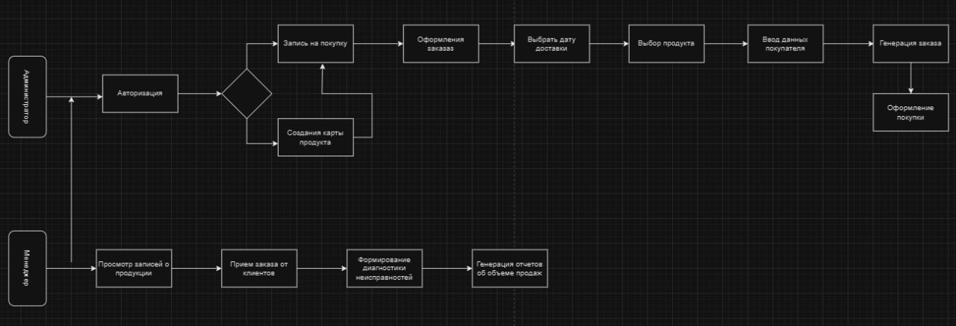
Диаграмма бизнес-процесса/процессов в нотации BPMN
Автоматизированная информационная система по продаже техники для сборки персонального компьютера «Компьютер своими руками»

Slide 7
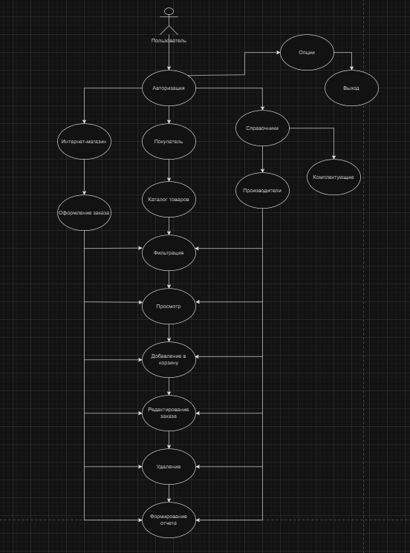
Диаграмма use-case
Автоматизированная информационная система по продаже техники для сборки персонального компьютера «Компьютер своими руками»

Slide 8
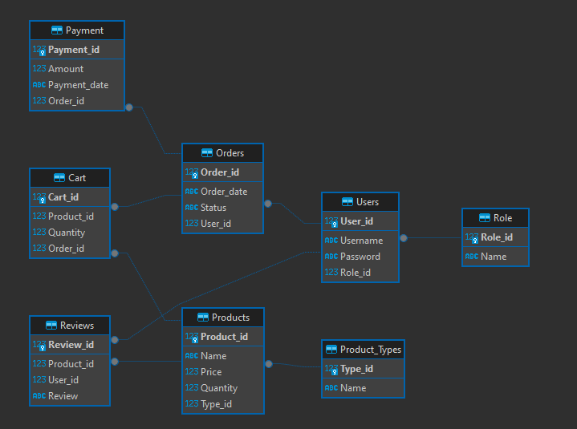
ERD-диаграмма для отображения сущностей, атрибутов, связей в базе данных
Автоматизированная информационная система по продаже техники для сборки персонального компьютера «Компьютер своими руками»

Slide 9








Разработанные таблицы базы данных
Автоматизированная информационная система по продаже техники для сборки персонального компьютера «Компьютер своими руками»

Slide 10
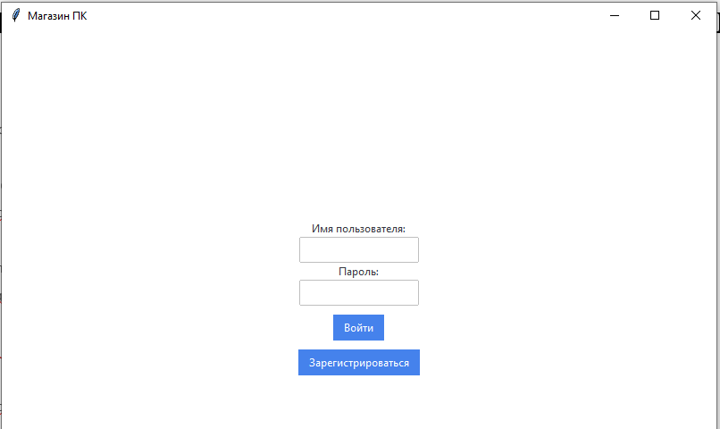
Фрагмент листинга кода процесса авторизации
Автоматизированная информационная система по продаже техники для сборки персонального компьютера «Компьютер своими руками»
def create_login_page(self):
self.clear_frame()
self.login_frame = ttkb.Frame(self.root, padding="10")
self.login_frame.pack(expand=True)
ttkb.Label(self.login_frame, text="Имя пользователя:", anchor="center").pack()
self.username_entry = ttkb.Entry(self.login_frame)
self.username_entry.pack()
ttkb.Label(self.login_frame, text="Пароль:", anchor="center").pack()
self.password_entry = ttkb.Entry(self.login_frame, show="*")
self.password_entry.pack()
self.login_button = ttkb.Button(self.login_frame, text="Войти", command=self.login)
self.login_button.pack(pady=10)
self.register_button = ttkb.Button(self.login_frame, text="Зарегистрироваться", command=self.create_register_page)
self.register_button.pack()

Slide 11
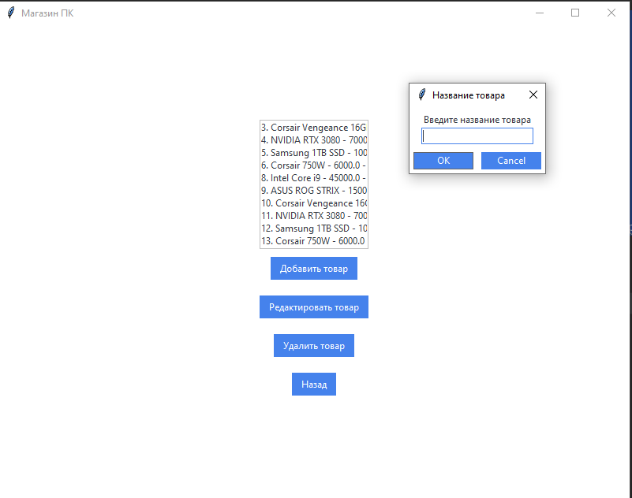
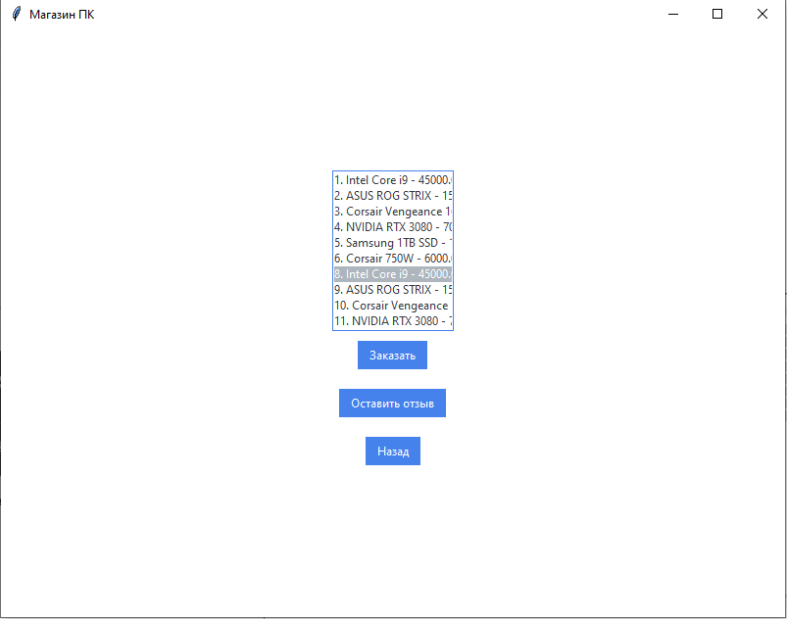
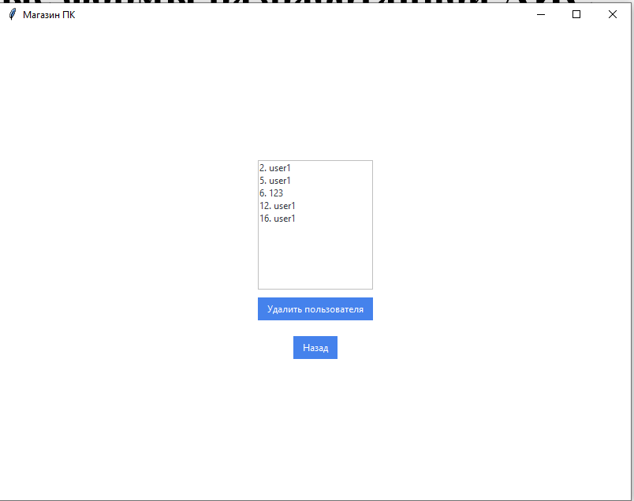
Экранные формы разработанной АИС
Автоматизированная информационная система по продаже техники для сборки персонального компьютера «Компьютер своими руками»

Slide 12
Практическая значимость проекта и возможности расширения функционала АИС
Автоматизированная информационная система по продаже техники для сборки персонального компьютера «Компьютер своими руками»
Внедрение АИС для продажи техники для сборки персональных компьютеров включает несколько ключевых практических преимуществ:
Удобный доступ и управления товарами
Улучшенное управление складскими запасами
Повышение качества обслуживания клиентов
Эффективное администрирование заказов
Внедрение позволит АИС значительно повысить эффективность, улучшить обслуживание клиентов и оптимизировать бизнес-процессы, что в свою очередь способствует росту доходности и конкурентоспособности на рынке.

Slide 13
Заключение
Автоматизированная информационная система по продаже техники для сборки персонального компьютера «Компьютер своими руками»
Автоматизированная информационная система по администрированию юридической конторы "Защитник"
В заключение можно сказать, что выполнены все поставленные задачи по разработке автоматизированной системы по продаже техники для сборки персонального компьютера «Компьютер своими руками».
В ходе выполнения дипломного проекта был проведен анализ предметной области связанной с продажей компьютерных компонентов и сборкой персонального компьютера. Были выявлены основные потребности клиентов и требования к функциональное системы, что стало основной разработки соответствующего программного решения.

Slide 14
Спасибо за внимание!
Выполнил: Долгушин Дмитрий Алексеевич,
студент группы 4ИСПк-2
Руководитель: преподаватель Ярцев В.C.

